Slide 1
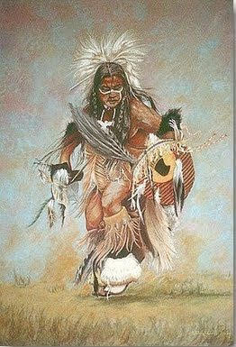
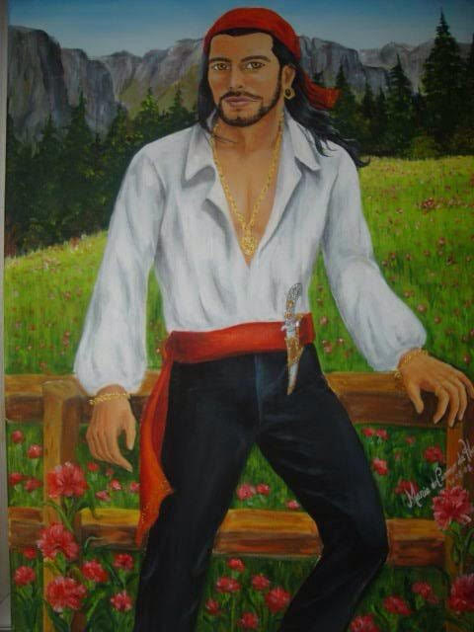
Caboclo Urubatão da Guia
Cigano Pablo

Slide 2
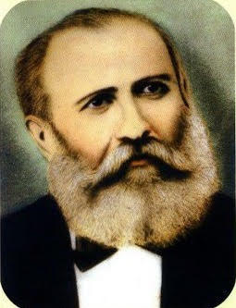
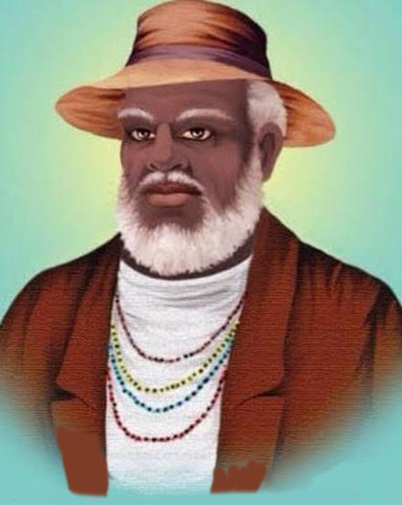
Dr. Bezerra de Menezes
Pai Tomé de Aruanda

Slide 3
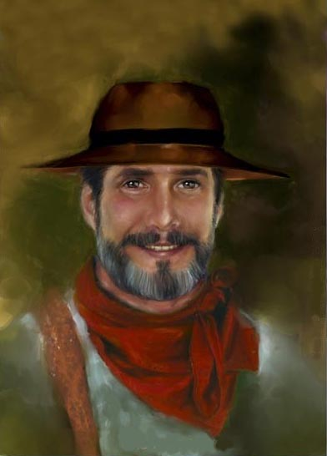
Boiadeiro Zé do Laço

